Slide 1
锁存器和触发器
刘 军
合肥工业大学计算机与信息学院

Slide 2
20：锁存器和触发器
门控RS锁存器：
1
•
•
•
•
4
3
3
4
1
1
R
S
0
2
1
1
2
•
•
R
EN
0
S
R
1
EN
1
S
置1端
图 1
图 2

Slide 3
20：锁存器和触发器
门控RS锁存器：
0
•
•
•
•
4
3
3
4
1
1
R
S
0
2
1
1
2
•
•
R
EN
0
S
R
1
EN
1
S
图 1
置0端
图 2

Slide 4
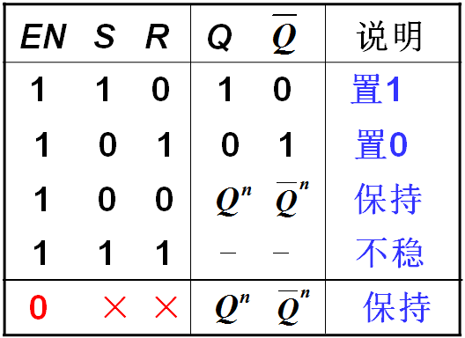
20：锁存器和触发器
门控RS锁存器：
表 1
•
•
•
•
4
3
3
4
1
1
R
S
2
1
1
2
•
•
R
EN
0
S
R
EN
1
S
图 1
图 2

Slide 5
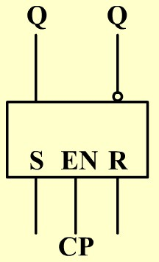
20：锁存器和触发器
门控RS锁存器：
•
•
4
3
2
1
•
R
EN
S
图3
图 1

Slide 6
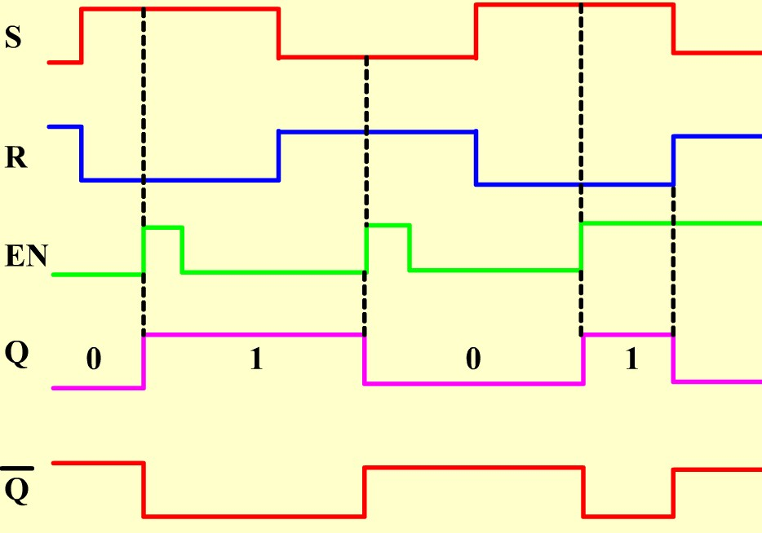
20：锁存器和触发器
门控RS锁存器波形图：
图 4

Slide 7
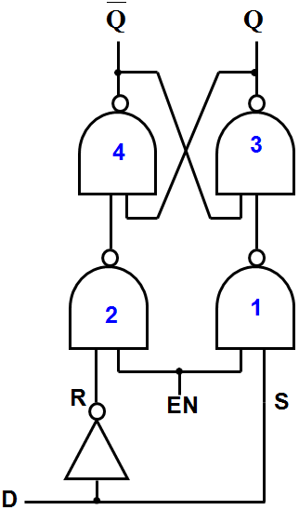
20：锁存器和触发器
门控D锁存器：
EN等于0时，状态保持不变。
1
1
0
图 5

Slide 8
20：锁存器和触发器
门控D锁存器：
门控RS锁存器：
约束条件：
1
门控D锁存器没有约束条件
图 5

Slide 9
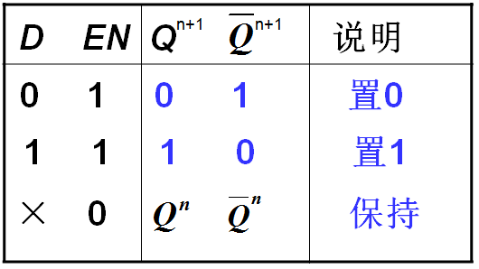
20：锁存器和触发器
门控D锁存器：
表 2 D锁存器状态表
图 5

Slide 10
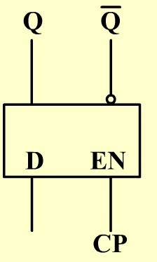
20：锁存器和触发器
门控D锁存器：
图 6
图 7

Slide 11
20：锁存器和触发器
门控D锁存器状态图：
D=1
D=0
0
1
D=1
D=0
图 8

Slide 12
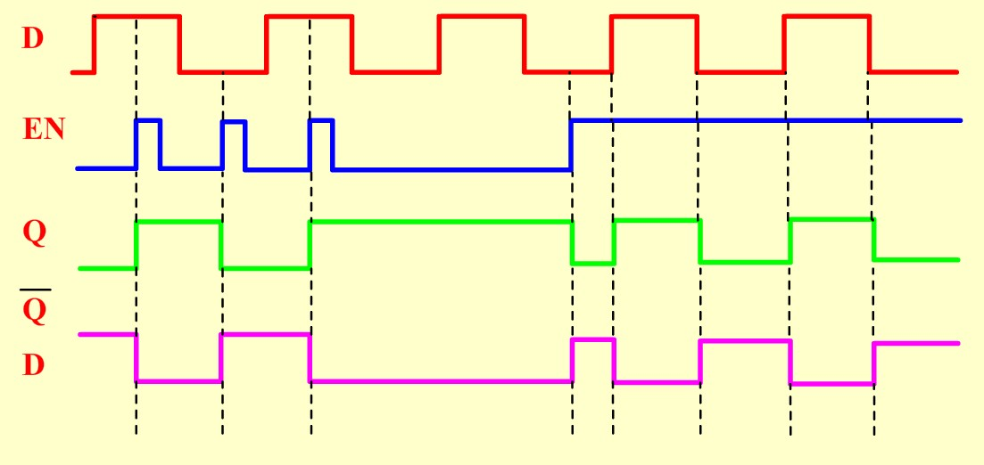
20：锁存器和触发器
门控D锁存器波形图：
图 9

Slide 13
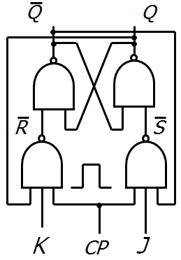
20：锁存器和触发器
JK锁存器：
•
•
3
4
3
4
2
1
2
1
•
R
EN
S
图9 JK锁存器
图 1 门控RS锁存器

Slide 14
20：锁存器和触发器
JK锁存器：特征方程
RS锁存器：
4
3
2
1
约束条件：
图9 JK锁存器
JK锁存器没有约束条件

Slide 15
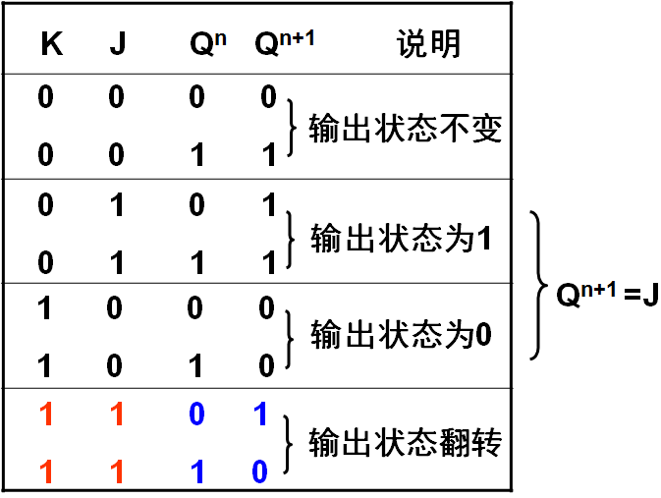
20：锁存器和触发器
JK锁存器功能表：
表 4 功能表

Slide 16
20：锁存器和触发器
JK锁存器状态图：
JK=1×
JK=0 ×
0
1
JK= ×0
JK= ×1
图10 JK锁存器状态图

